Slide 1
Bebop Drone 설정 방법
V 1.00
2019년 1학기
한세대학교 자율 비행

Slide 2
문서 이력
버전 | 날짜 | 이력 | 페이지
1.00 | 19-05-22(수) | 최초 작성

Slide 3
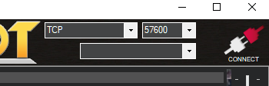
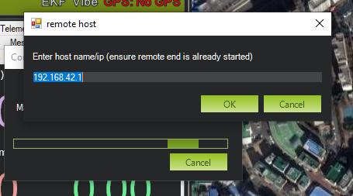
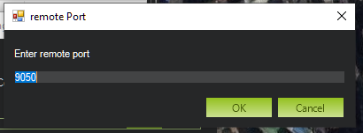
미션 플래너 연결 방법

Slide 4
끝.

